Slide 1
Execução FISCAL
Susana Henriques da costa
24.8.23

Slide 2
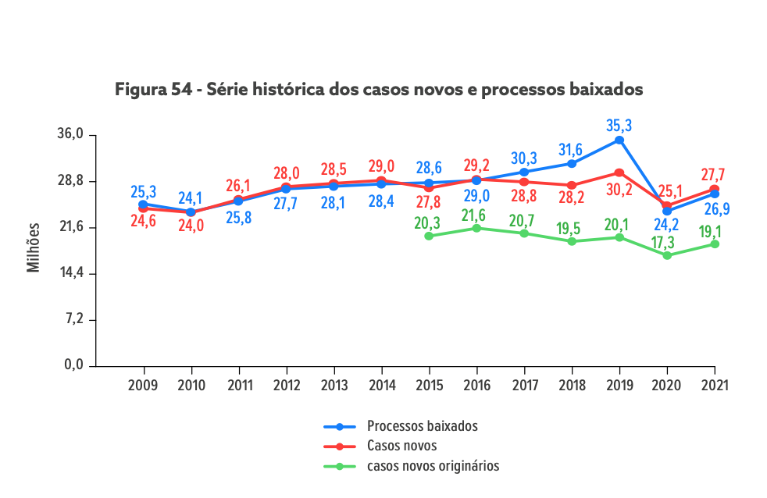
Litigiosidade Repetitiva: Judiciário e processo
Acesso
CNJ: Justiça em Números – ano base 2021
Notes:
Litigiosidade repetitiva no Judiciário e no processo
Gerenciamento de processos e padronização decisória no processo civil e no processo penal
Técnicas decisórias existentes e previstas no Novo Código de processo Civil
Aplicação de mecanismos de gerenciamento e técnicas processuais no processo penal
Questões para debate

Slide 3
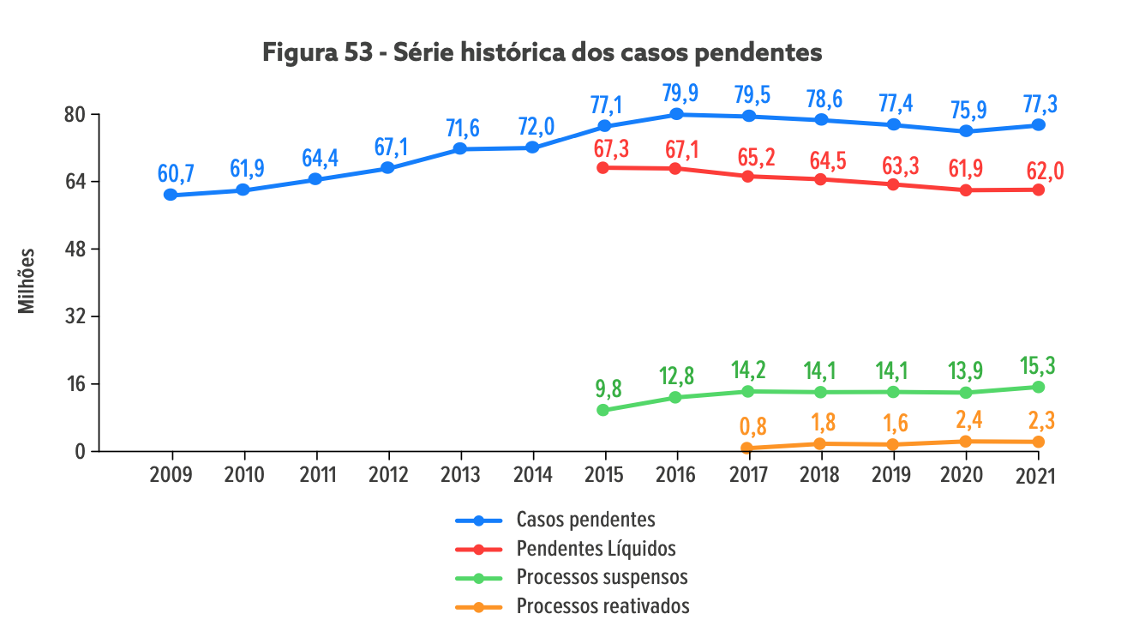
Litigiosidade Repetitiva: Judiciário e processo
Volume
CNJ: Justiça em Números – ano base 2021
Notes:
Litigiosidade repetitiva no Judiciário e no processo
Gerenciamento de processos e padronização decisória no processo civil e no processo penal
Técnicas decisórias existentes e previstas no Novo Código de processo Civil
Aplicação de mecanismos de gerenciamento e técnicas processuais no processo penal
Questões para debate

Slide 4
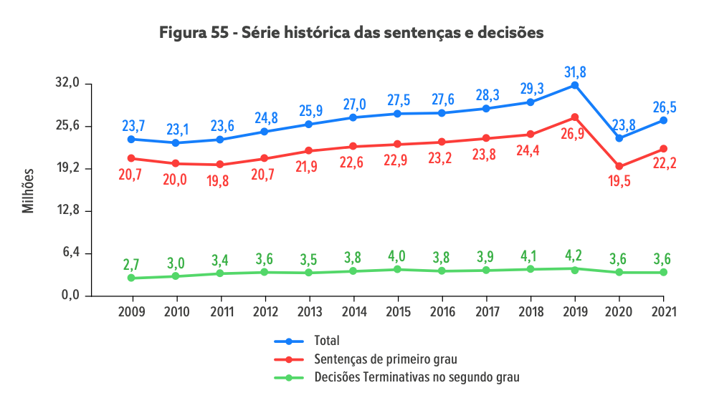
Litigiosidade Repetitiva: Judiciário e processo
Produtividade
CNJ: Justiça em Números – ano base 2021
Notes:
Litigiosidade repetitiva no Judiciário e no processo
Gerenciamento de processos e padronização decisória no processo civil e no processo penal
Técnicas decisórias existentes e previstas no Novo Código de processo Civil
Aplicação de mecanismos de gerenciamento e técnicas processuais no processo penal
Questões para debate

Slide 5
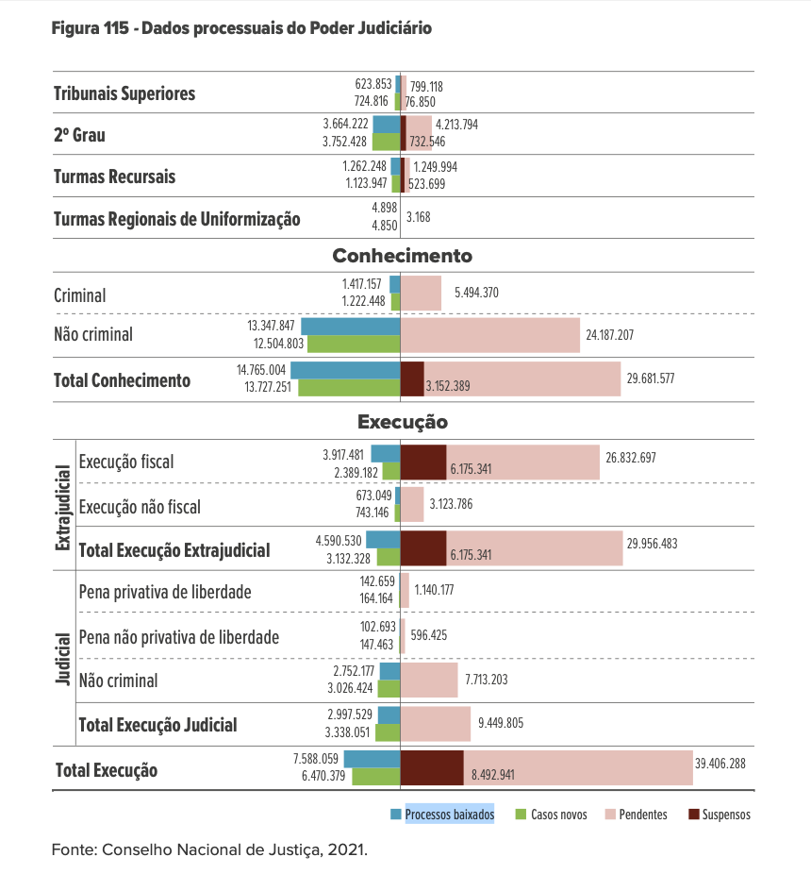
Há mais execuções fiscais pendentes do que o total de processos de conhecimento (Fonte: Justiça em Números 2021 – ano base 2020)
Notes:
Litigiosidade repetitiva no Judiciário e no processo
Gerenciamento de processos e padronização decisória no processo civil e no processo penal
Técnicas decisórias existentes e previstas no Novo Código de processo Civil
Aplicação de mecanismos de gerenciamento e técnicas processuais no processo penal
Questões para debate

Slide 6
(Fonte: Justiça em Números 2022 – ano base 2021)
Notes:
Litigiosidade repetitiva no Judiciário e no processo
Gerenciamento de processos e padronização decisória no processo civil e no processo penal
Técnicas decisórias existentes e previstas no Novo Código de processo Civil
Aplicação de mecanismos de gerenciamento e técnicas processuais no processo penal
Questões para debate

Slide 7
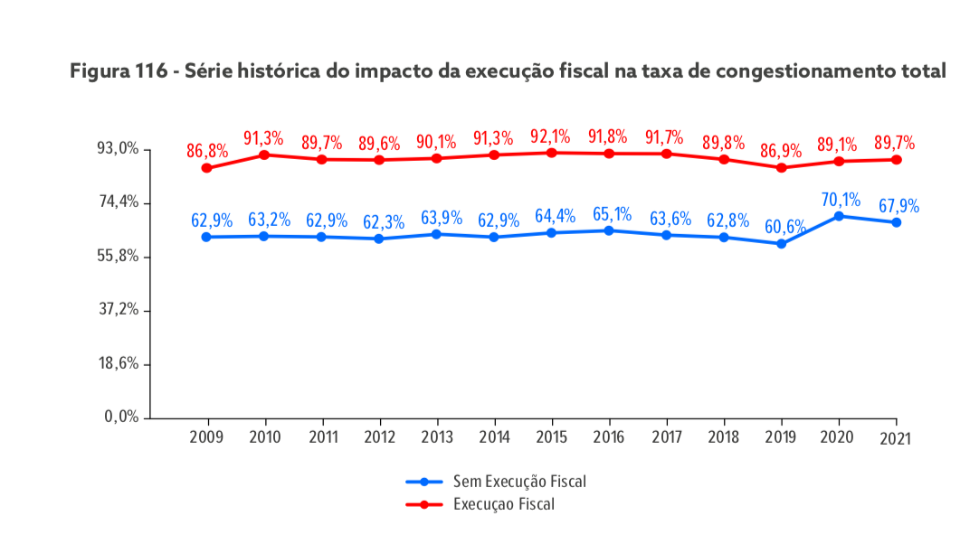
SÉRIE HISTÓRICA TAXA DE CONGESTIONAMENTO
Fonte: Justiça em Números 2022 – ano base 2021)

Slide 8
EXECUÇÃO FISCAL
Lei 6830/80
Fazenda Pública no conceito geral – apesar de não explicitado abrange fundações – e alguns entes de direito privado por conta de lei específica – Embratur
Inicia-se pela CDA (Certidão de Dívida Ativa), documento de elaboração unilateral pela Fazenda, seguidos os procedimentos legais – é um título executivo extrajudicial formado em decorrência de um lançamento tributário que goza de presunção de certeza, liquidez (art. 204, CTN) – fisco cria o próprio título executivo, com presunção relativa de certeza a liquidez

Slide 9
Créditos tributários e não tributários
Crédito tributário e não tributário:
STJ: entende somente possível a formação de título executivo unilateral nas relações de direito privado em que a Administração Pública participar, quando houver fundamento legal ou contratual prévio para tanto;
Parecer PGFN/CDA nº 2.348/2012, elaborado em decorrência de questionamento formulado no Parecer PGFN/CRJ nº 1299/2011: restringiu o conceito de Dívida Ativa não tributária àquela passível de ser constituída pela própria Administração Pública, conforme previsão legal específica.

Slide 10
Competência
Depende do sujeito ativo – Justiça Federal / Estadual
Art. 46, §5º Código de Processo Civil
passa a prever um critério de competência territorial para as execuções fiscais
“[a] execução fiscal será proposta no foro de domicílio do réu, no de sua residência ou no do lugar onde for encontrado”
Foros concorrentes
Vara da Fazenda Pública, onde houver
Mesmo havendo recuperação judicial, a competência não se desloca para o juízo universal - a penhora deve ser requerida no rosto dos autos da falência para garantia dos privilégios legais, especialmente os do próprio fisco

Slide 11
Petição inicial
Mais simplificada
Deve juntar a CDA
Art. 6º - A petição inicial indicará apenas:
I - o Juiz a quem é dirigida;
II - o pedido; e
III - o requerimento para a citação.

Slide 12
Procedimento
Deferida a petição inicial – será citado o executado em 5 dias para pagamento, sob pena de penhora
Da penhora será o executado intimado para embargar a execução
30 dias para embargar – para ter efeito suspensivo deve garantir o juízo + requisitos da tutela provisória (CPC)
Pode alegar qq matéria
Resposta da Fazenda em 30 dias – sem prazo em dobro pq é prazo específico
Decisão judicial
Avaliação e expropriação do bem

Slide 13
Prescrição intercorrente
Por maioria, nos termos do voto do relator, ministro Mauro Campbell, o colegiado aprovou as seguintes teses, no Resp 1.340.553:
1) O prazo de 1 (um) ano de suspensão do processo e do respectivo prazo prescricional previsto no art. 40, §§ 1º e 2º da lei 6.830/80 - LEF tem início automaticamente na data da ciência da Fazenda Pública a respeito da não localização do devedor ou da inexistência de bens penhoráveis no endereço fornecido, havendo, sem prejuízo dessa contagem automática, o dever de o magistrado declarar ter ocorrido a suspensão da execução;
1.1) Sem prejuízo do disposto no item 1, nos casos de execução fiscal para cobrança de dívida ativa de natureza tributária (cujo despacho ordenador da citação tenha sido proferido antes da vigência da LC 118/05), depois da citação válida, ainda que editalícia, logo após a primeira tentativa infrutífera de localização de bens penhoráveis, o Juiz declarará suspensa a execução.
1.2) Sem prejuízo do disposto no item 1, em se tratando de execução fiscal para cobrança de dívida ativa de natureza tributária (cujo despacho ordenador da citação tenha sido proferido na vigência da LC 118/05) e de qualquer dívida ativa de natureza não tributária, logo após a primeira tentativa frustrada de citação do devedor ou de localização de bens penhoráveis, o Juiz declarará suspensa a execução.

Slide 14
Prescrição intercorrente
2) Havendo ou não petição da Fazenda Pública e havendo ou não pronuciamento judicial nesse sentido, findo o prazo de 1 (um) ano de suspensão inicia-se automaticamente o prazo prescricional aplicável (de acordo com a natureza do crédito exequendo) durante o qual o processo deveria estar arquivado sem baixa na distribuição, na forma do art. 40, §§ 2º, 3º e 4º da lei 6.830/80 - LEF, findo o qual o Juiz, depois de ouvida a Fazenda Pública, poderá, de ofício, reconhecer a prescrição intercorrente e decretá-la de imediato;
3) A efetiva constrição patrimonial e a efetiva citação (ainda que por edital) são aptas a interromper o curso da prescrição intercorrente, não bastando para tal o mero peticionamento em juízo, requerendo, v.g., a feitura da penhora sobre ativos financeiros ou sobre outros bens. Os requerimentos feitos pelo exequente, dentro da soma do prazo máximo de 1 (um) ano de suspensão mais o prazo de prescrição aplicável (de acordo com a natureza do crédito exequendo) deverão ser processados, ainda que para além da soma desses dois prazos, pois, citad os (ainda que por edital) os devedores e penhorados os bens, a qualquer tempo – mesmo depois de escoados os referidos prazos –, considera-se interrompida a prescrição intercorrente, retroativamente, na data do protocolo da petição que requereu a providência frutífera.

Slide 15
Prescrição intercorrente
4) A Fazenda Pública, em sua primeira oportunidade de falar nos autos (art. 245 do CPC/73, correspondente ao art. 278 do CPC/15), ao alegar nulidade pela falta de qualquer intimação dentro do procedimento do art. 40 da LEF, deverá demonstrar o prejuízo que sofreu (exceto a falta da intimação que constitui o termo inicial - 1., onde o prejuízo é presumido), por exemplo, deverá demonstrar a ocorrência de qualquer causa interruptiva ou suspensiva da prescrição.
5) O magistrado, ao reconhecer a prescrição intercorrente, deverá fundamentar o ato judicial por meio da delimitação dos marcos legais que foram aplicados na contagem do respectivo prazo, inclusive quanto ao período em que a execução ficou suspensa.

Slide 16
Desconsideração da Personalidade jurídica
Deve-se aplicar o incidente de desconsideração da personalidade jurídica às execuções fiscais

Slide 17
Filtros
RE 568.657/MS – cobrança amigável
http://prefeitura.rio/pgm/municipio-tem-a-maior-arrecadacao-da-divida-ativa-em-tres-anos-r-820-milhoes/

Slide 18
Dejudicialização
Projeto de Lei n. 4.257/2019 – execução fiscal administrativa

